Slide 1
2019 mortality

Slide 2
Statistiques canadiennes sur le cancer 2019

Slide 3
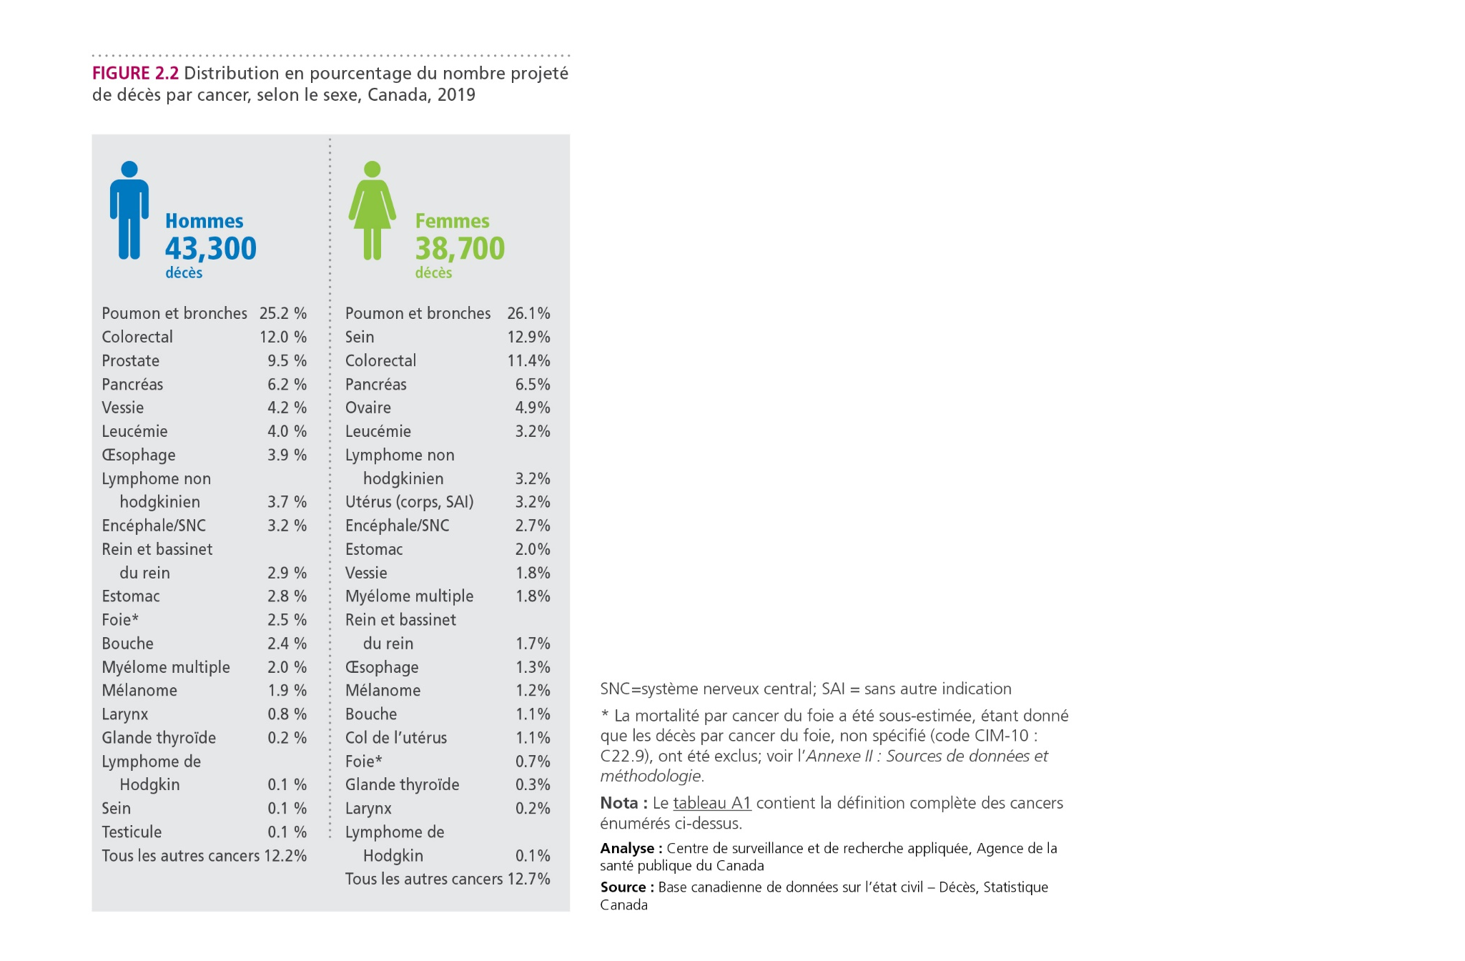
Statistiques canadiennes sur le cancer 2019

Slide 4
Statistiques canadiennes sur le cancer 2019

Slide 5
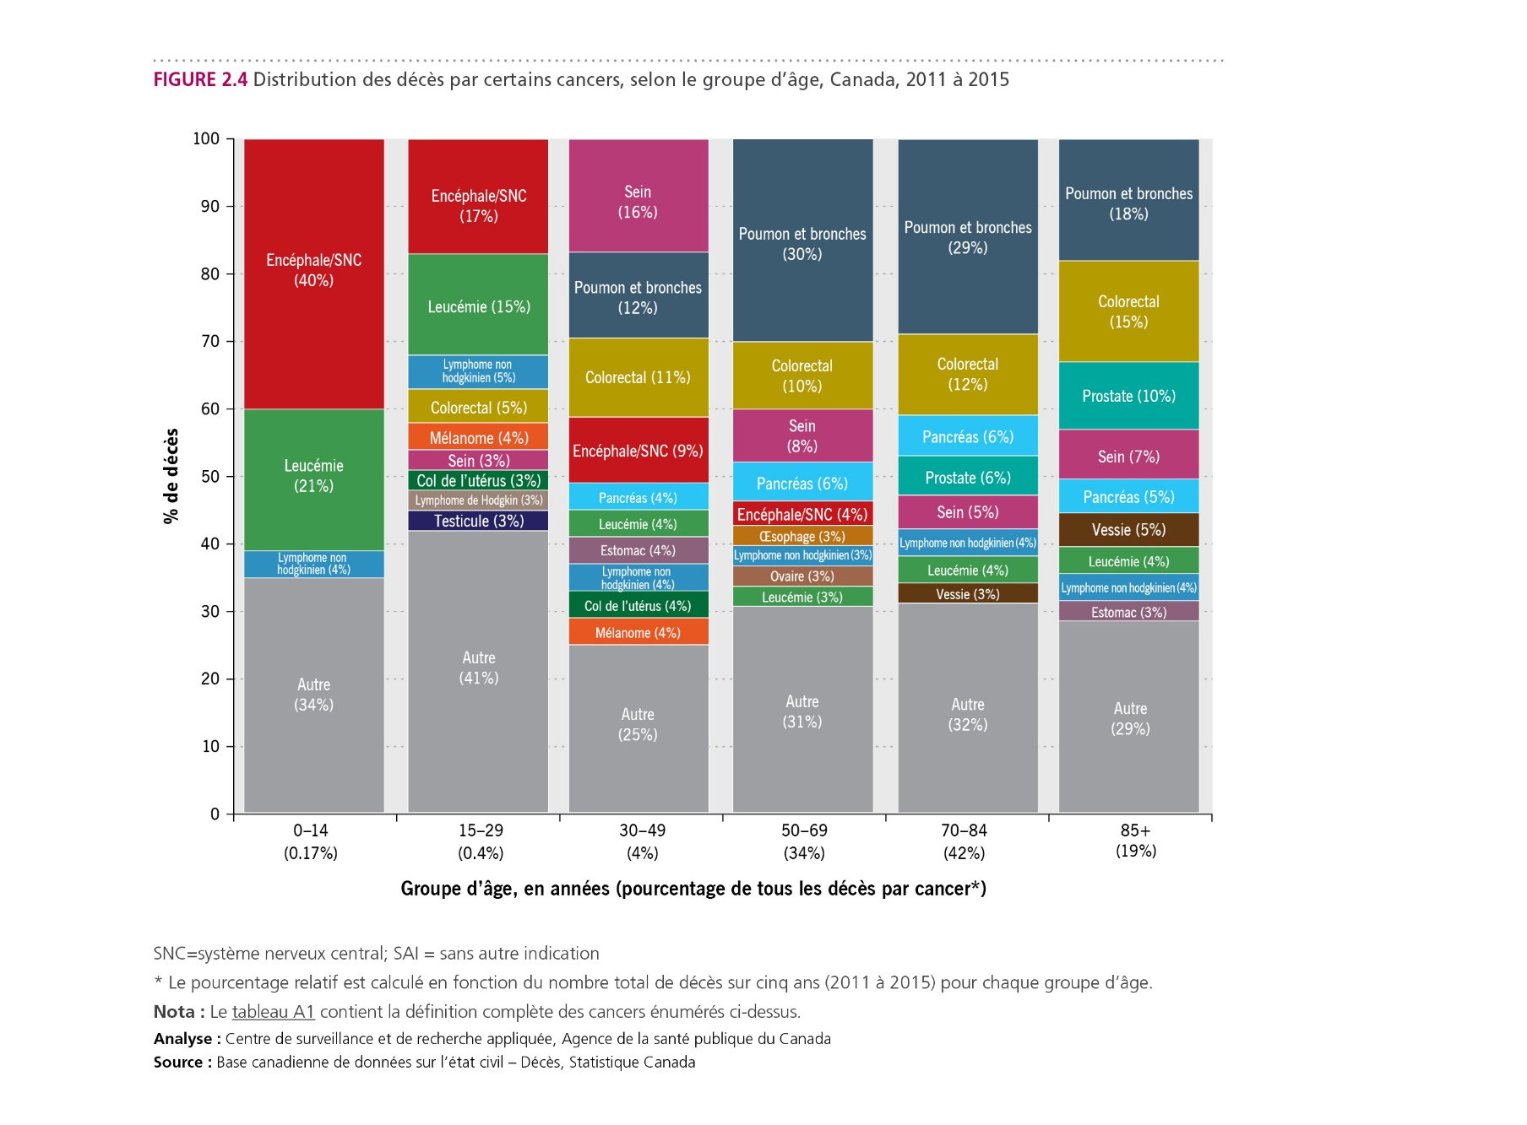
Statistiques canadiennes sur le cancer 2019

Slide 6
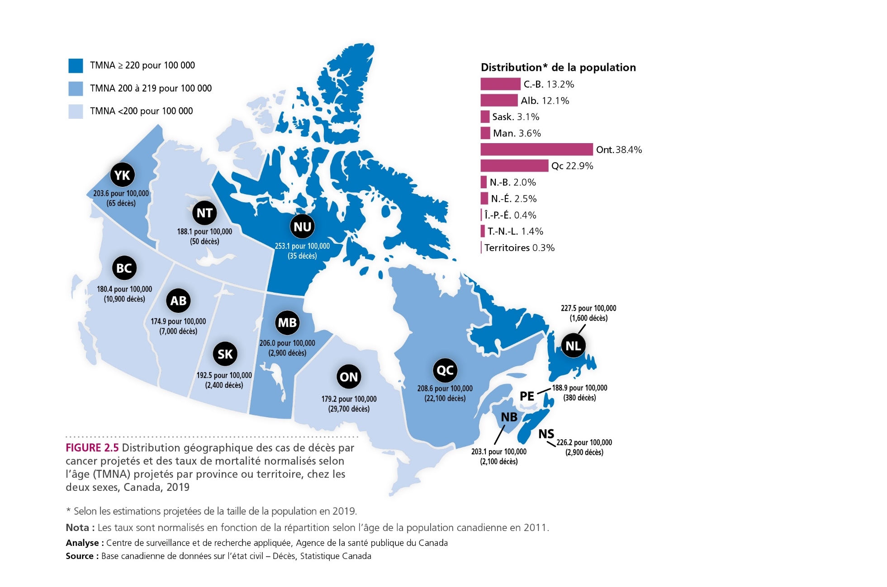
Statistiques canadiennes sur le cancer 2019

Slide 7
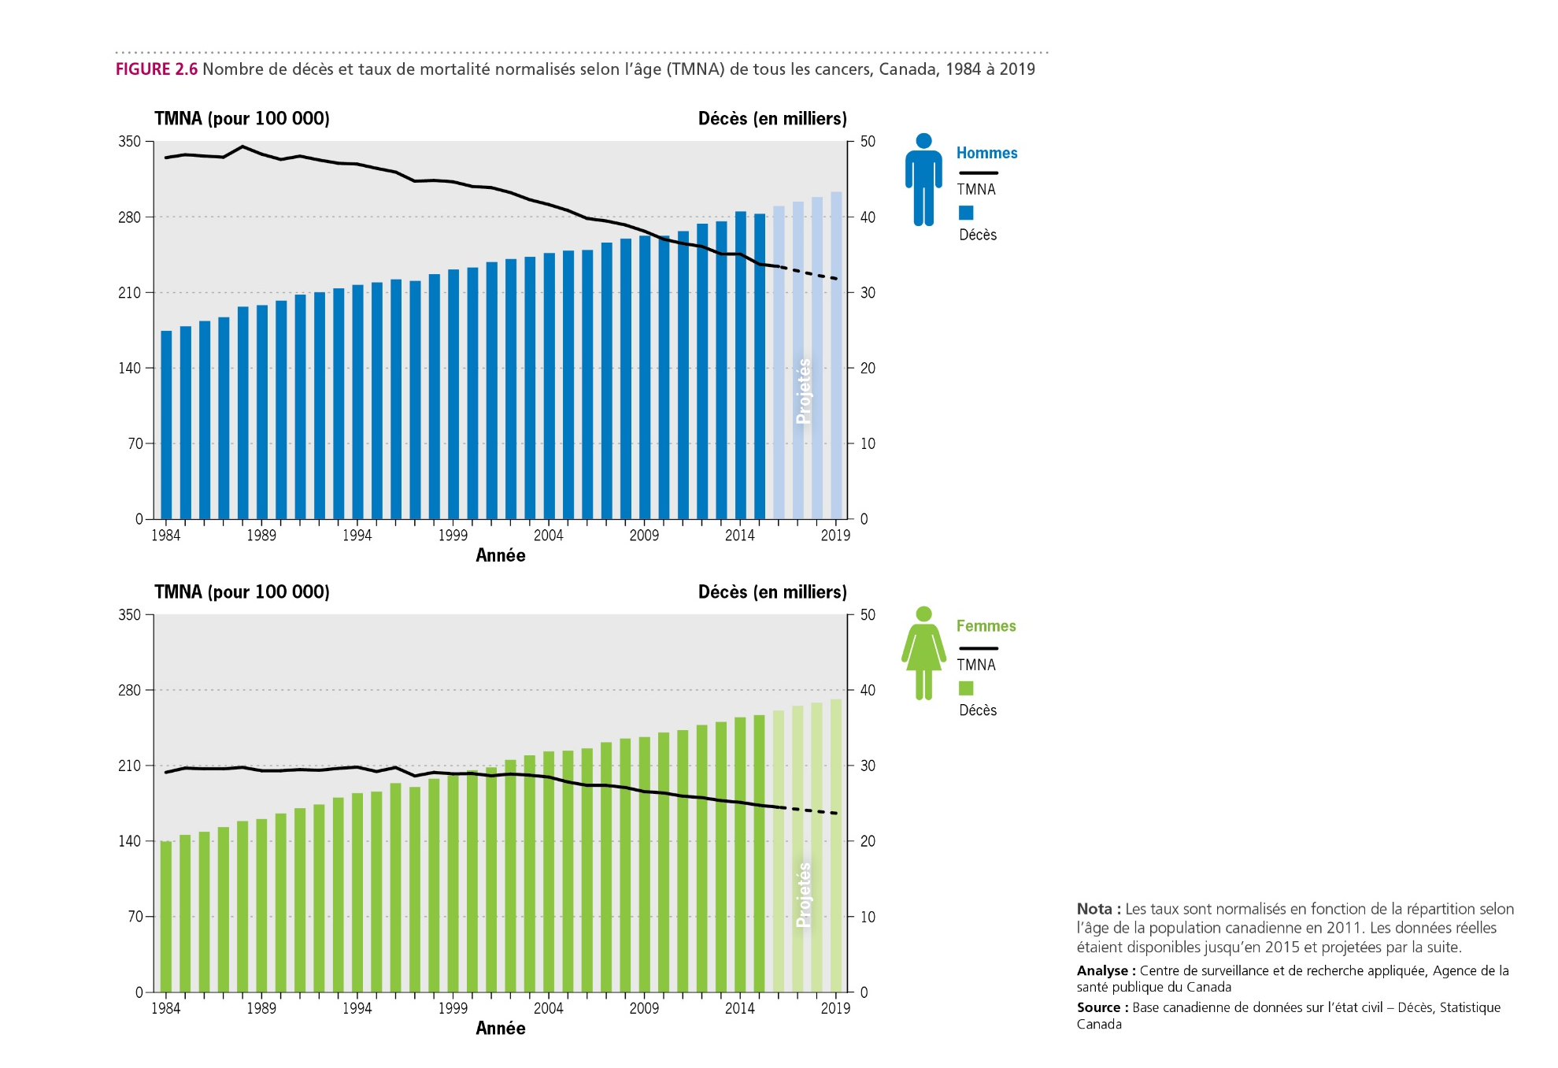
Statistiques canadiennes sur le cancer 2019

Slide 8
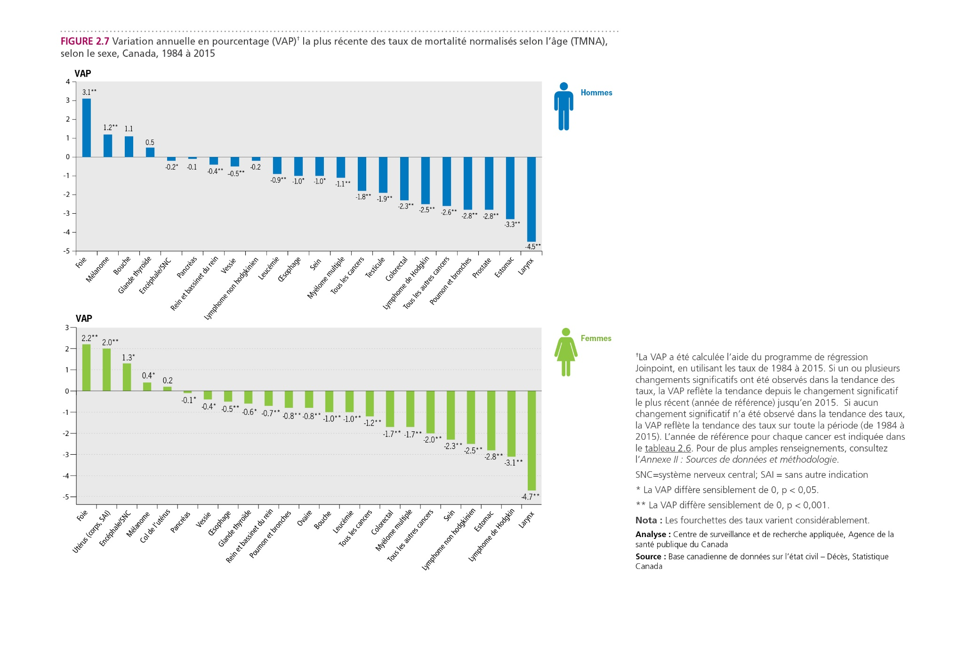
Statistiques canadiennes sur le cancer 2019

Slide 9
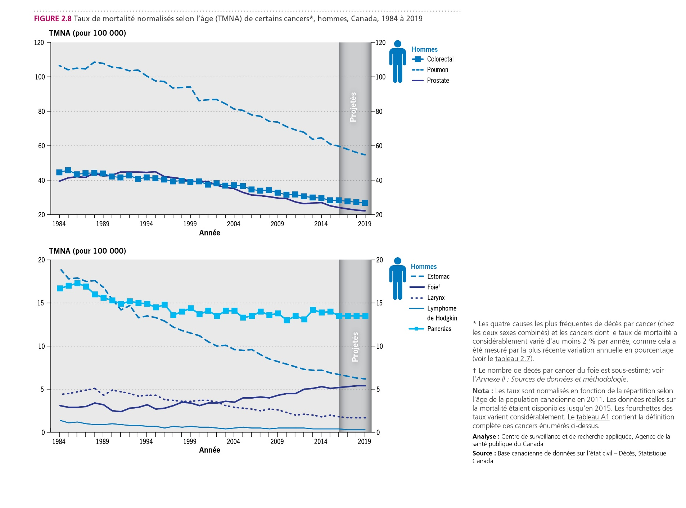
Statistiques canadiennes sur le cancer 2019

Slide 10
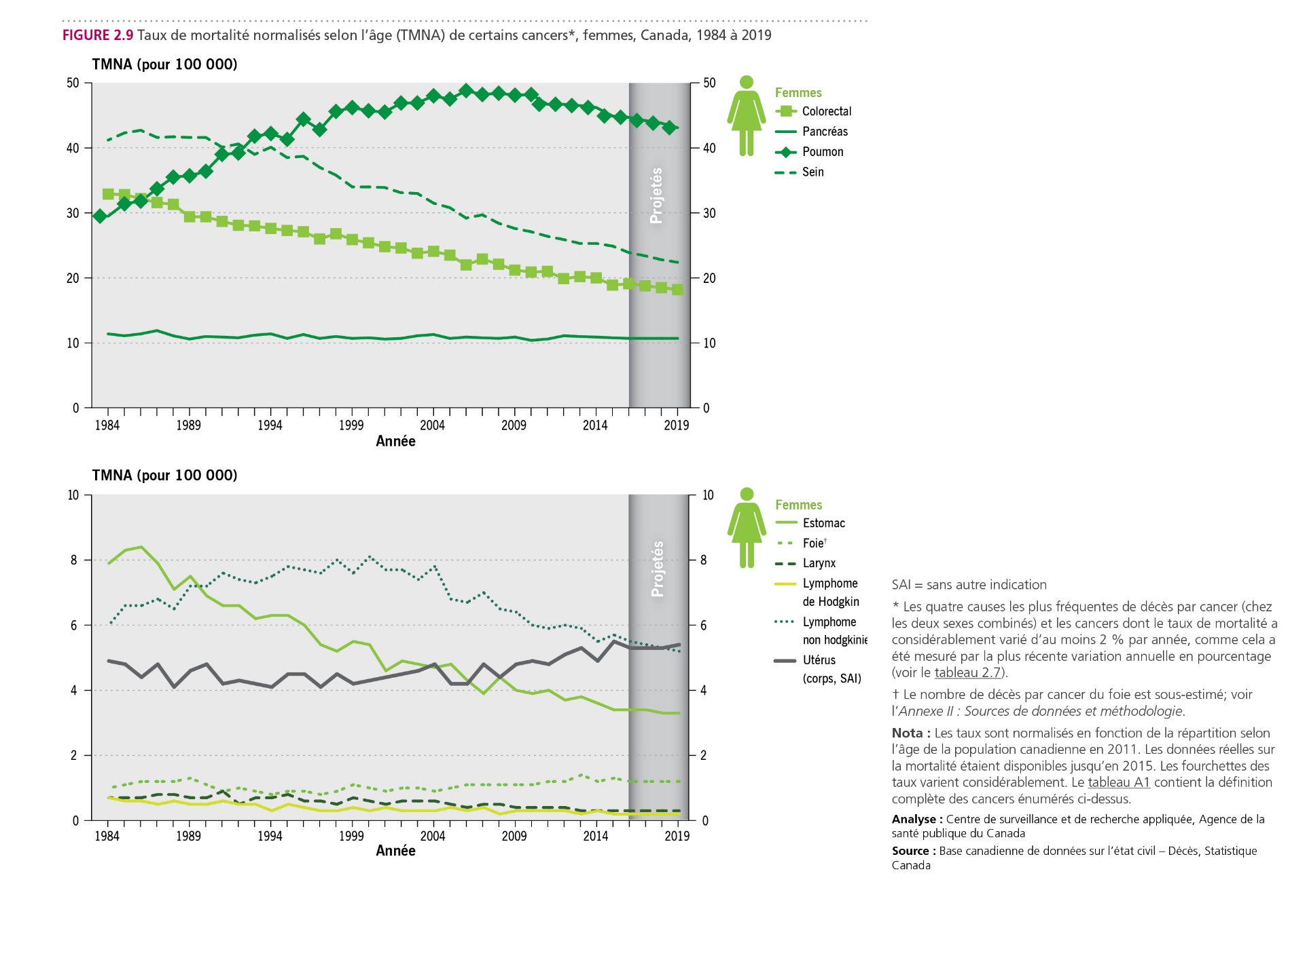
Statistiques canadiennes sur le cancer 2019

